Slide 1


L’HEBDO
Direction du marché des Professionnels, Agriculture, Viticulture et Associations de Proximité
L’ESSENTIEL DE VOS INFOS MARCHÉ
Date 01/12/2023 S48 2023
Lancement de l’offre cyber protection en partenariat avec MailInBlack

Slide 2


Votre actualité…
Lancement de l’offre
de Cyber Protection en partenariat avec MailInBlack
Votre cybersécurité est notre métier
NB : offres dédiées aux seules Personnes Morales (EI exclus)

Slide 3

Contexte en quelques chiffres
UNE EXPLOSION DES CYBERATTAQUES
DES TPE et PME
INSUFFISAMMENT PROTÉGÉES…
… ET DONC REGULIEREMENT
PRISES POUR CIBLE…
… AVEC SOUVENT DE LOURDES CONSEQUENCES
3/4
Des entreprises ont subi une cyberattaque en France en 2022
Source : ANSSI
90%
des failles impliquent une erreur humaine
Source : IBM
60%
Des entreprises victimes d’une cyber-attaque sont des PME
Source : étude Vérizon
70%
déposent le bilan dans les 2 ans suivant l’attaque
Source : ANSSI
63%
des salariés ne sont pas formé
à la cybersécurité
Source : Etude Kasperky Lab
+59%
Taux d’augmentation des
cyberattaques contre les PME
Croissance la plus importante
de tous les types d’entreprises
Sondage OpinionWay pour le CESIN, Janvier 2020
Une attaque de phishing ou ransomware coûte en moyenne à une PME
100 à 250 k€
      NOS CLIENTS ONT DONC BESOIN :
      De se protéger des pertes financières engendrées par une attaque
      De se protéger contre le risque d’image (articles de presse, entreprise vulnérable et peu protégée, peur de la fuite de données personnelles)
      De protéger la sécurité de leur entreprise et de protéger les salariés qui sont souvent en 1ère ligne des attaques

Slide 4


Nos offres relatives à la Cyber criminalité
      Depuis mai 2023, nous disposons déjà d’une offre de couverture assurantielle pour protéger l’ensemble de nos clients Pros devant faire face aux conséquences d’une attaque Cyber. Cette solution d’assurance nous est proposée à travers le partenariat noué avec WTW :
RISQUES COUVERTS
L’offre CYBER Assurance by :
La gestion d’un incident
Les dommages subis
La Responsabilité Civile
Perte d’exploitation / Interruption d’activité
      En complément, nous sommes désormais également en mesure d’aider l’ensemble de nos clients PERSONNES MORALES à améliorer leur protection face aux risques potentiels d’attaques informatiques. Et cette possibilité nous est offerte grâce au partenariat tissé avec
      Notre gamme en matière de Cyber protection se veut donc désormais plus complète :
      Offrir à nos clients PERSONNES MORALES la possibilité de se prémunir, en amont de toute attaque cyber, de façon à éviter au maximum sa survenue = offre en partenariat avec MailInBlack
      Et si malgré tout, l’attaque cyber est survenue, donner les moyens à nos clients de faire face à ses conséquences = offre en partenariat avec WTW (offre ouverte à l’ensemble de nos clients Pros, y compris EI)

Slide 5
Partenariat avec
QUI EST MAILINBLACK ?
      C’est une société fondée à Marseille en 2003, spécialisée dans la cybersécurité et en particulier dans la protection des messageries professionnelles
      Leurs solutions sont reconnues par les autorités et par le marché (lauréat du grand défi cybersécurité 2021 + 2023, label FranceCybersecurity)
Enjeux pour la cegee
      Nos clients font régulièrement face à des attaques, même si nous n’en avons connaissance que lorsqu’elles aboutissent et impliquent une opération bancaire (fraude au président, virement/paiement d’une facture vers un nouvel IBAN, etc.)
      En tant que partenaire bancaire, nous devons inciter et accompagner nos clients dans la mise en place ou le renforcement de leur dispositif de cybersécurité
Les 2 Offres proposées par
2 offres complémentaires
qui peuvent être souscrites ensemble ou séparément.
Le nouveau partenariat avec MAILINBLACK permet de compléter notre dispositif avec des solutions :
de protection
et de prévention
Offre
PROTECT
La CEGEE perçoit 10% du montant de l’abonnement annuel payé par le client
(y compris sur les réabonnements)
Offre
CYBERCOACH

Slide 6
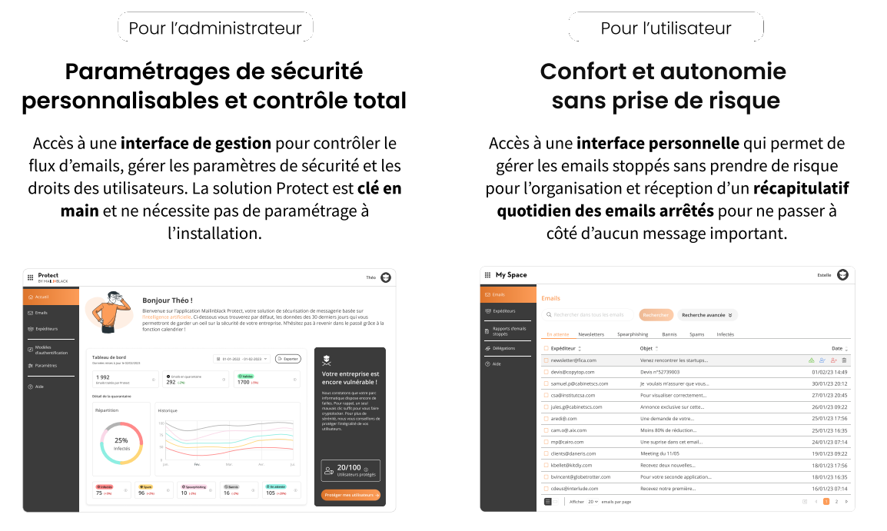
Les 2 offres proposées par [1/2]
1
L’OFFRE PROTECT
      Solution de protection automatisée contre des emails frauduleux (phishing, ransomware, …) et Spams
      Accompagnement d’un expert Mailinblack offert à tous les clients Caisse d’Epargne pendant toute la durée de l’abonnement
Découvrez l’offre en vidéo :
Cliquez ici
La cible
      Les personnes morales de tous marchés, à partir de 2 salariés, quel que soit le secteur d’activité
      Exclusion des adresses mail personnelles (gmail, hotmail, free, …) et des franchises
Le prix
      Abonnement annuel d’environ 400€ pour les entreprises de 10 salariés, 900€ pour 30 salariés, 2000€ pour 100 salariés, 6500€ pour 300 salariés
      Réduction de 15% par rapport aux prix publics pour les clients Caisse d’Epargne

Slide 7

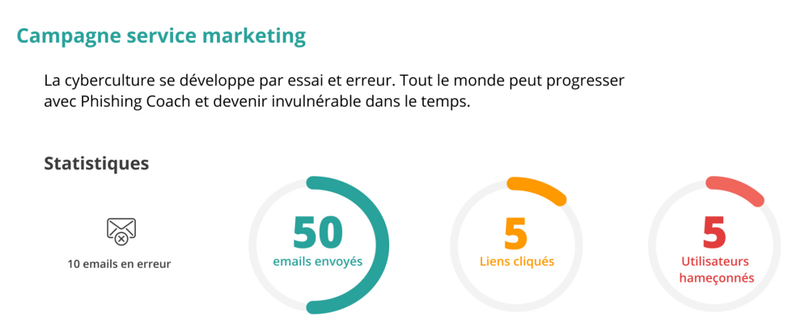
Les 2 offres proposées par [2/2]
2
L’OFFRE cybercoach
Découvrez l’offre en vidéo :
Cliquez ici
      Outil de simulation de cyberattaques (phishing/ransomware) par e-mail visant à impliquer les collaborateurs pour renforcer la vigilance et adopter les bons réflexes
      Accompagnement d’un expert Mailinblack offert à tous les clients Caisse d’Epargne pendant toute la durée de l’abonnement
Le client peut simuler des campagnes de cyberattaques auprès de ses collaborateurs.
Mise à disposition d’une page de sensibilisation pour former les utilisateurs à risque : proposer des contenus de sensibilisation pertinents, ludiques et personnalisés
La cible
      Les personnes morales de tous marchés, à partir de 20 salariés, quel que soit le secteur d’activité
      Exclusion des adresses mail personnelles (gmail, hotmail, free, …) et des franchises
Le client peut monitorer les statistiques selon les campagnes, utilisateurs, etc.
Le prix
      Abonnement annuel d’environ 1K€ pour les entreprises entre 20 et 49 salariés, 2K€ entre 50 et 100 salariés et 3K€ entre 100 et 200 salariés et 4K€ entre 200 et 500 salariés
      Réduction de 15% par rapport aux prix publics pour les clients Caisse d’Epargne
      Mailinblack offre un Audit gratuit pour évaluer la vulnérabilité de la société et des employés au risque de phishing et ransomware

Slide 8

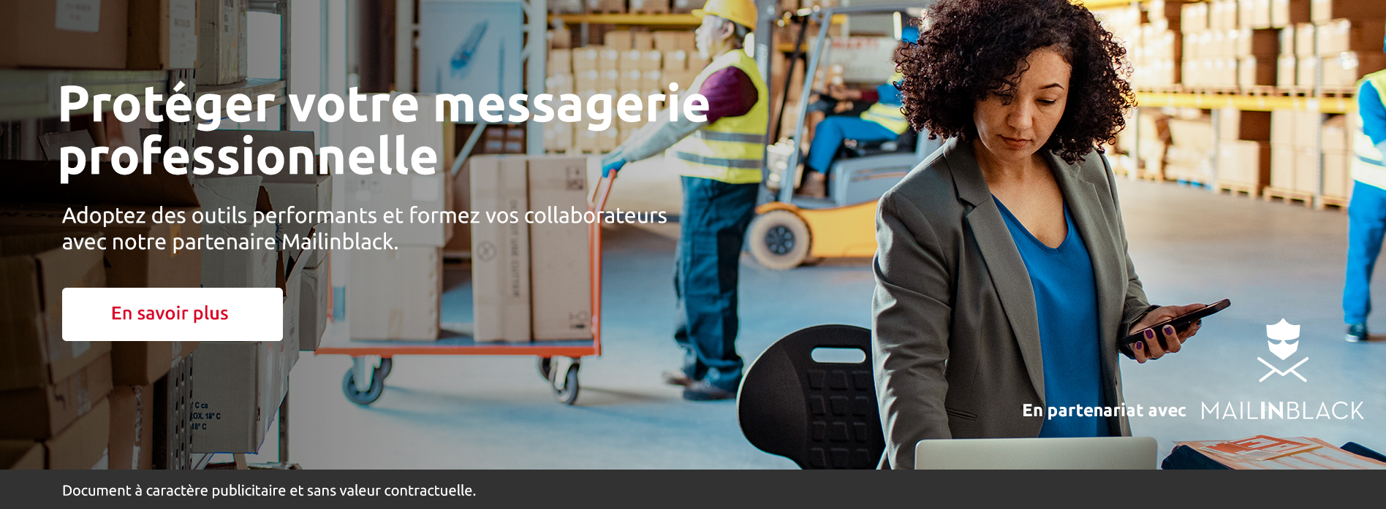
1. Proposition de l’offre par la CEGEE
Parcours client /
3. Prise en charge et accompagnement du client par Mailinblack
2. Prise de rendez-vous avec un commercial Mailinblack
Prescription par les chargé.es d’affaires
Les Chargé.es d’Affaires identifient le besoin et proposent l’offre Mailinblack au client
Prise de rdv par les chargé.es d’affaires via un formulaire dédié dans MonExpert
Un référent Mailinblack dédié au partenariat présente les solutions au client et réalise la souscription le cas échéant
Un expert Mailinblack accompagne le client pour paramétrer la solution retenue
Un emailing est adressé au client
Depuis un emailing et bannière sur CE Net
Une bannière
est affichée sur l’espace
CE net du client
Le client est redirigé vers une page CE dédiée au partenariat
Le client prend rdv via un formulaire dédié sur le site Mailinblack
L’expert Mailinblack accompagne le client sur la durée de son abonnement
Lien vers le formulaire

Slide 9
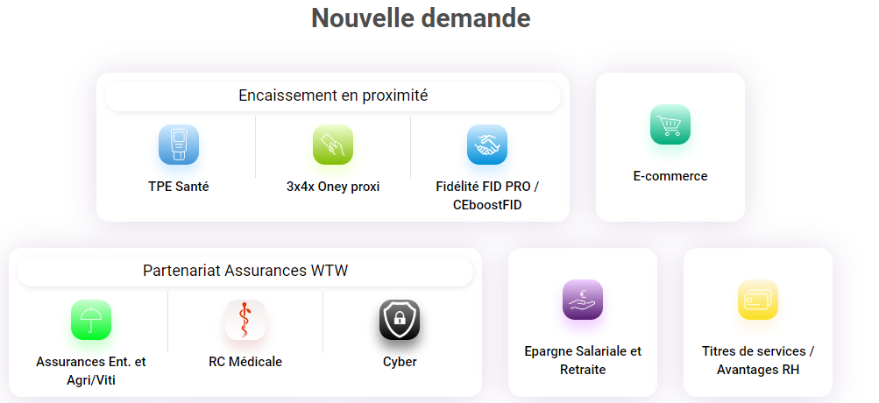
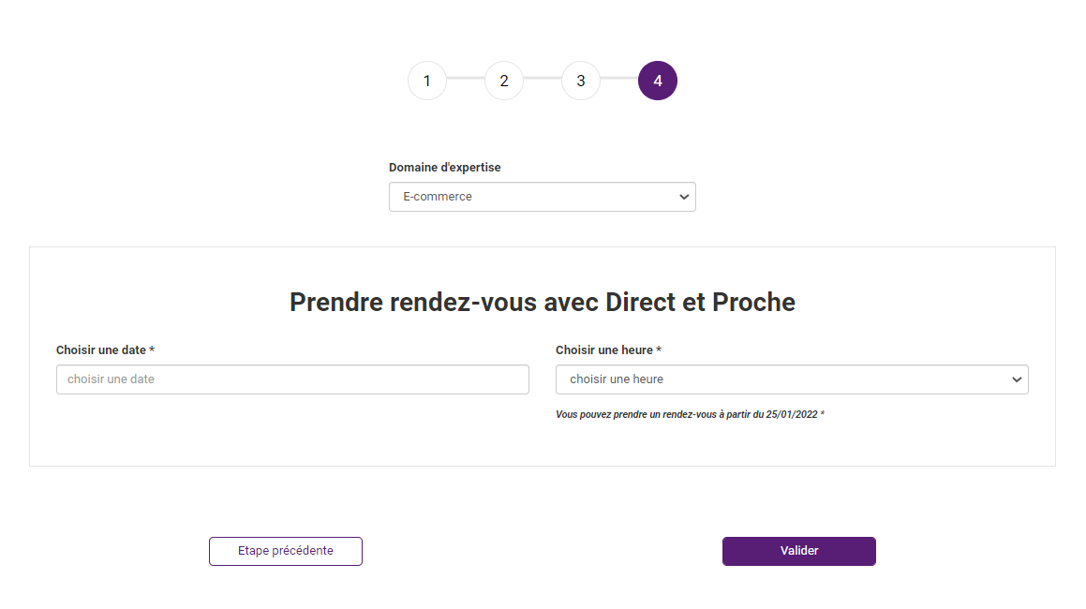

Focus sur le Lead MonExpert
Le chargé d’affaires a la possibilité d’adresser un client à Mailinblack en passant par l’outil MonExpert.
Une icône Mailinblack est mise à disposition et redirige vers un formulaire de contact et un calendrier de prise de rendez-vous avec un commercial Mailinblack dédié au partenariat
MONEXPERT
1
Informations générales du client
2
Personne à contacter chez le client
3
Identification de l’apporteur d’affaires
4
Prise de rdv avec un commercial Mailinblack
Mailinblack
Mail In Black
Tuile MailInBlack d’ores et déjà opérante

Slide 10
Modèle économique du partenariat BPCE /
Commission d’apport d’affaires
MONTANT
Commission de 10% du montant de l’abonnement de chaque souscription, y compris sur le montant des réabonnements (taux de réabonnement actuel de 96% sur Protect)
AVANTAGE CLIENT CE
REMISE
Remise de 15% par rapport au prix public
PRESTATION « AUDIT »
Mailinblack offre un Audit gratuit pour évaluer la vulnérabilité de la société et des employés au risque de phishing et ransomware (via la solution Cyber coach)

Slide 11




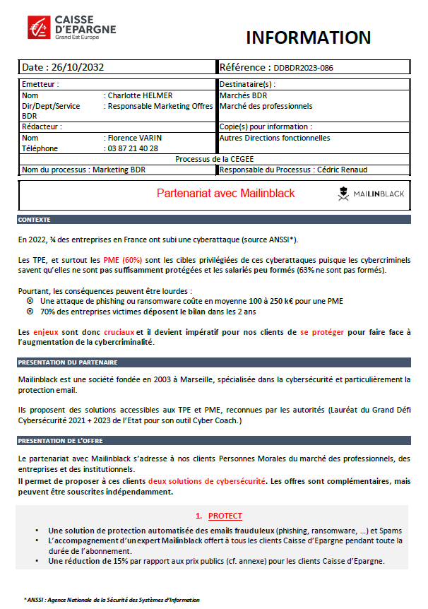
Documents et liens utiles
1/2
Retrouvez la documentation et les liens relatifs au Partenariat BPCE /
  Lien vers la documentation complète : clic ici
  Lien vers la vidéo relative à l’offre PROTECT → clic ici
  Lien vers la vidéo relative à l’offre CYBERCOACH → clic ici
  Lien vers la note de lancement → clic ici (disponible via Mydocs)

Slide 12
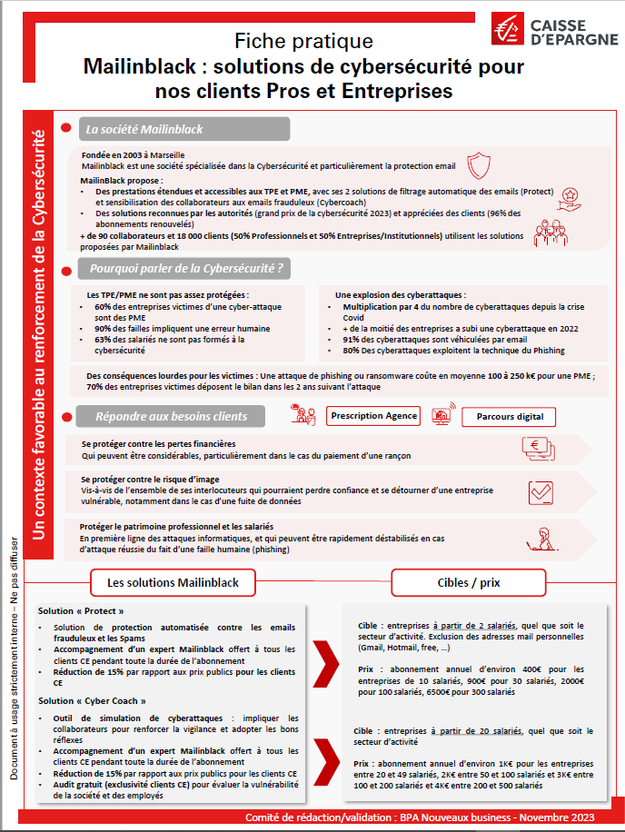
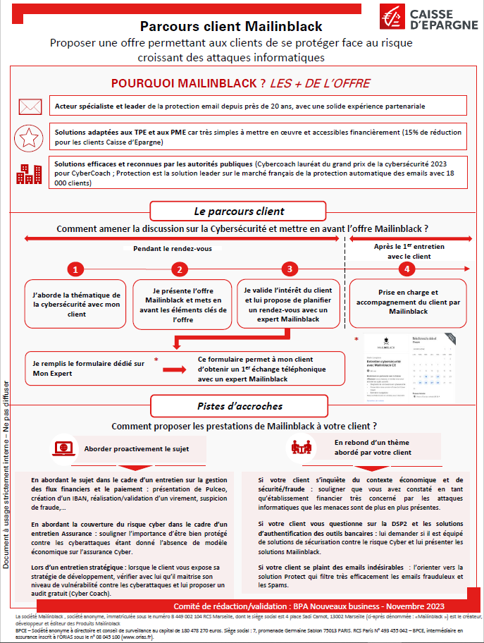
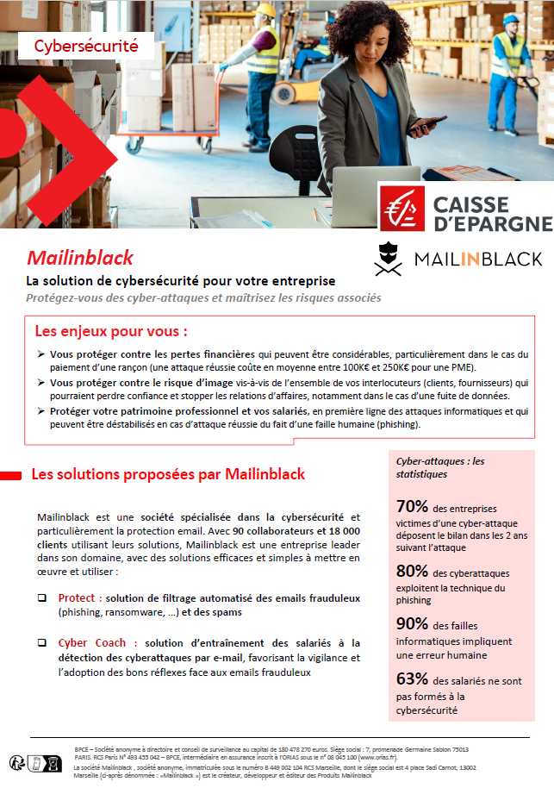
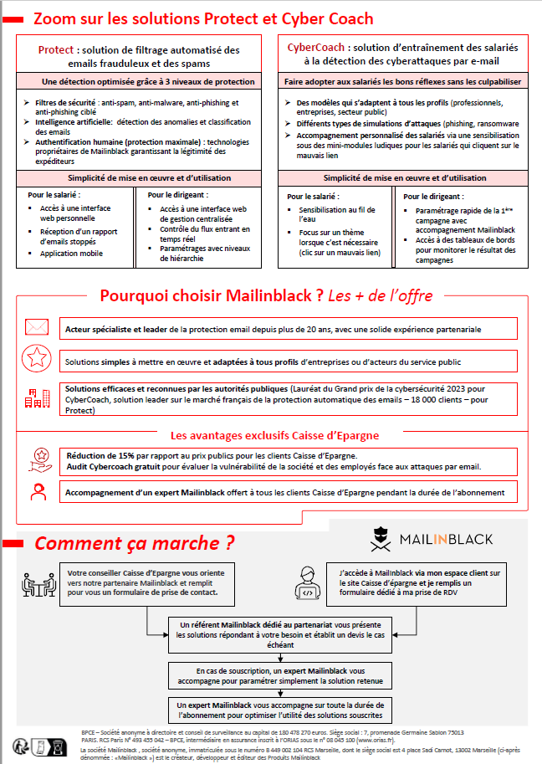
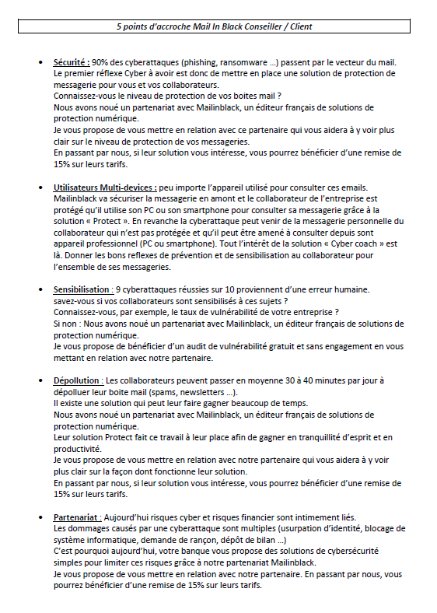
Documents et liens utiles
2/2
Retrouvez la documentation et les liens relatifs au Partenariat BPCE /
  Lien vers la FICHE PRATIQUE CONSEILLER → clic ici
  Clic ici ← Lien vers la FICHE PRODUIT CLIENT
  Lien vers le doc « 5 accroches MIB » → clic ici

